Slide 1


变色龙

Slide 2
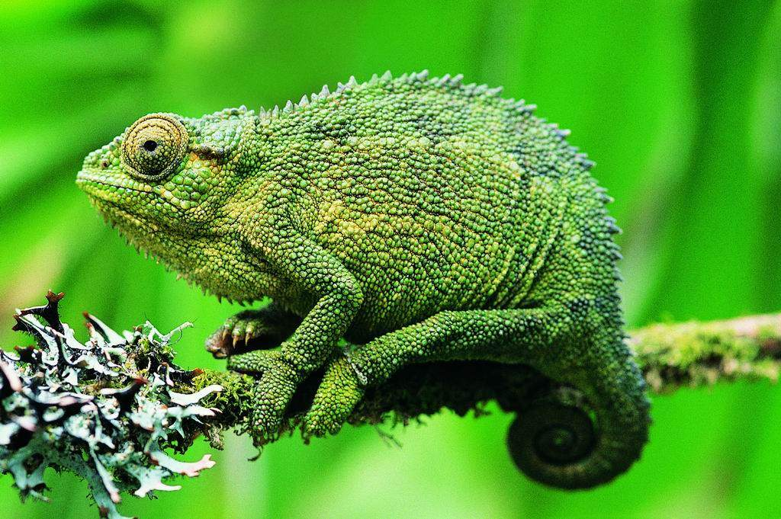
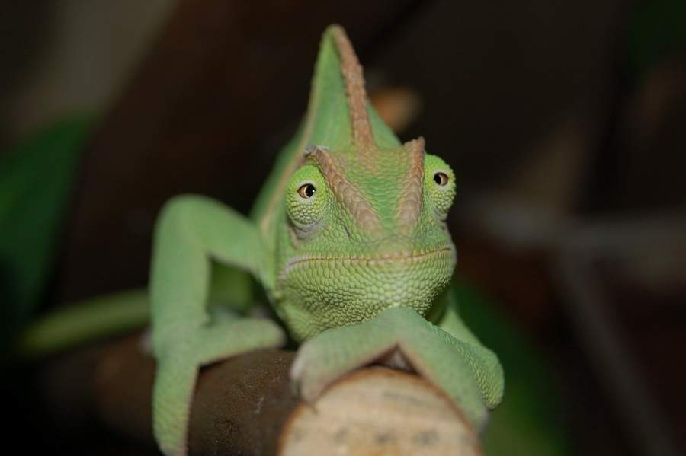
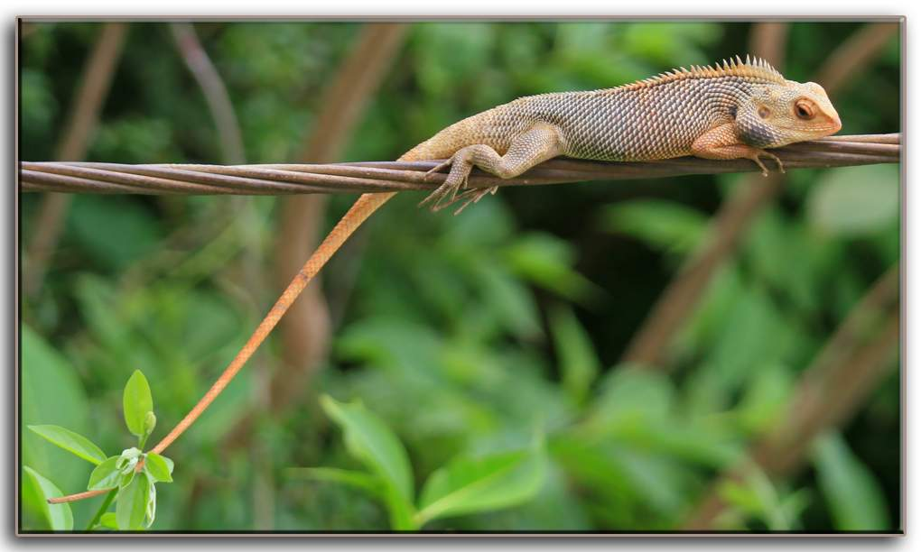

Slide 3

震惊 豆藤 长筒状
端详 椭圆 腹部
距离 介绍 刹那间
香蕉 棕色 判断
迟钝 伺机

Slide 4
绘声绘色 名副其实
凶相毕露

Slide 5
前置学习
猜词语
1、仔细地看
2、凶恶的相貌完全暴露出来
3、暗中或打听察看。
4、窥伺时机。
5、形容叙述、描写生动逼真
6、名称或名声与实际相符合
端详
凶相毕露
窥探
伺机
绘声绘色
名副其实

Slide 6
小组合作探究：
1、如何发现发现变色龙？
2、变色龙的外形特点有哪些？作者是如何观察的？
3、变色龙如此迟钝，如何捕捉食物呢？
4、作者如何说明变色龙怎么样变色的？

Slide 7
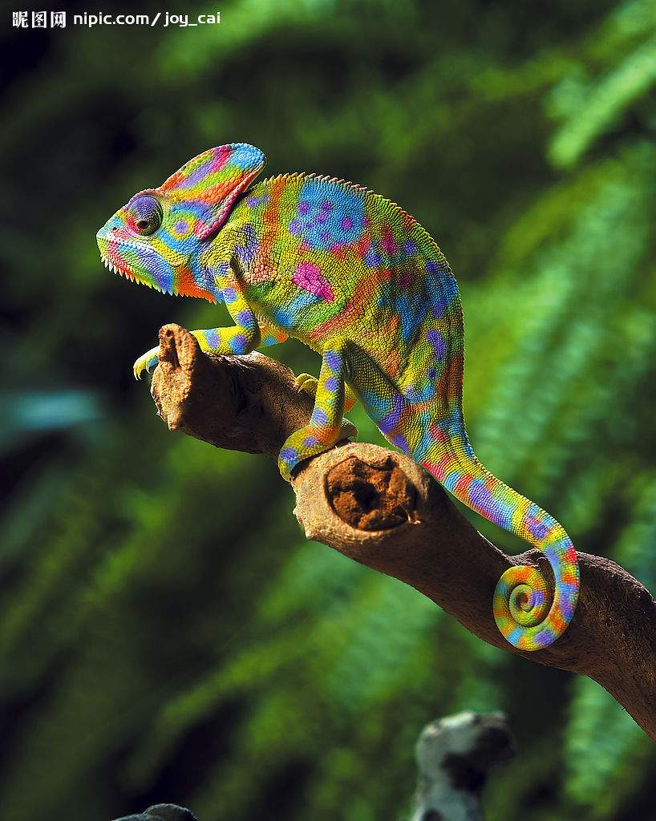

Slide 8
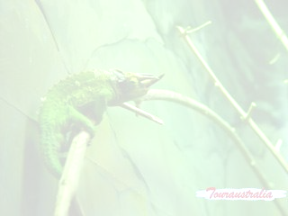
我细细端详着：这条变色龙全身翠绿。椭圆形的头上长着三角形的嘴，两眼突起，凶相毕露。身躯呈长筒状，隆起的背部酷似龟背，腹部两侧长着四只短脚，尾巴尖细。尽管我们大声叫喊，对着它指手画脚，它却仍然一动也不动。

Slide 9
描写变色龙样子四个方法：
1.按一定顺序来写——从整体（全身）到局部（头、身躯、脚），从前（头）到后（身躯、脚）；
2.抓住特点来写——全身翠绿，头椭圆形，嘴三角形，眼突起凶相毕露，身躯长筒状，背部隆起似龟背，四只脚；
3.用词准确简练；
4.观察仔细

Slide 10
变色龙如何捕食的？

Slide 11
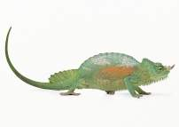
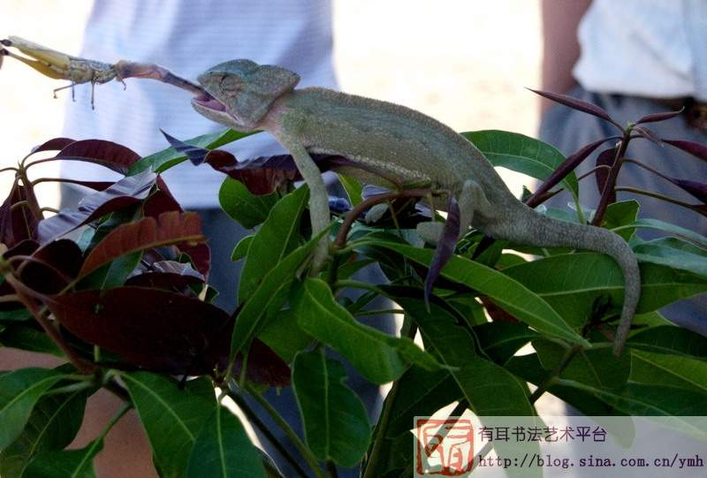

Slide 12
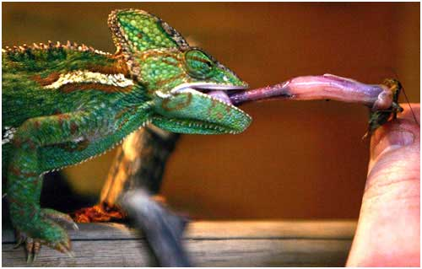

Slide 13
这时，一只色彩缤纷（表示颜色的词语）的蝴蝶飞过来，离变色龙还有相当的距离。似睡非睡的变色龙，以迅雷不及掩耳之势（成语，表示时间短，积累多字成语），“刷”（拟声词）地伸出它那长得惊人的舌头——（破折号补充说明的作用）舌头长度超过它身长的一倍，刹那间（表示时间短），那只彩蝶已被卷入它的口中，成为美餐。我们被它吓了一跳。

Slide 14
写了作者亲自观察到变色龙如何捕食，是对上文的补充说明。“伸”“卷”动词描写突出变色龙捕食时动作敏捷；“迅雷不及掩耳之势”“刹那间”表示时间短的词语展示了变色龙捕食时速度飞快；“相当距离”说明了变色龙能够准确判断自己与昆虫之间的距离；“长得惊人的舌头——舌头长度超过它身长的一倍”突出了变色龙舌头长的特点。

Slide 15
变色龙如何变色的？

Slide 16
朋加沙抓起变色龙，先把它放在香蕉叶上，它的皮肤变成了香蕉叶色。接着，又把变色龙放在棕色的泥土上，我们眼看它慢慢地从绿色变为棕色。再把它放在水泥板上，又从棕色变为浅灰色。

Slide 17
先……接着……再……按时间顺序将变色龙变色这个过程清晰地分开，因为前文对变色龙变色的特点有了多次地铺设，学生有了切身的体会，所以在变色上没有过多地描述，转而以一次生活实验来说明了这个特点。

Slide 18
小结：这一段围绕“我们端详变色龙”，分别从样子、捕食、变色三个方面来介绍变色龙的特点。在写作方法上主要体现了：仔细观察，抓住其特点、按一定顺序、巧用过渡句、用词准确、简练、生动。尤其是作者的用词非常准确、形象、生动，在充满探究式的写作思路引领下，文章显得非常有趣，很好地吸引了学生阅读兴趣。对于学生比较难以理解的“变色龙如何捕食”方面，先通过一名中非工人的叙述，建立初步印象，再介绍作者观察的情形，很好地把这个比较复杂难以理解的问题介绍得非常清晰。

Slide 19
朋加沙告诉我们，变色龙数量不多，难得碰到。于是我们将它放回了原始森林。

Slide 20
这一段围绕“我们放回变色龙”来写，升华了课文的主题，提出了保护野生动物的这一新时代的课题，人与自然和谐发展社会将会更美好

